Slide 1
Devops Bitirme Projesi Sunumu
Enes Ekinci

Slide 2
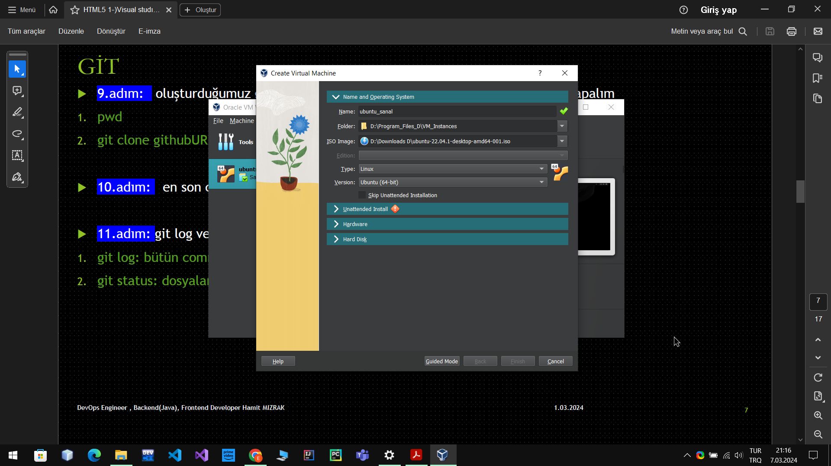
VirtualBox Ubuntu Kurulumu

Slide 3
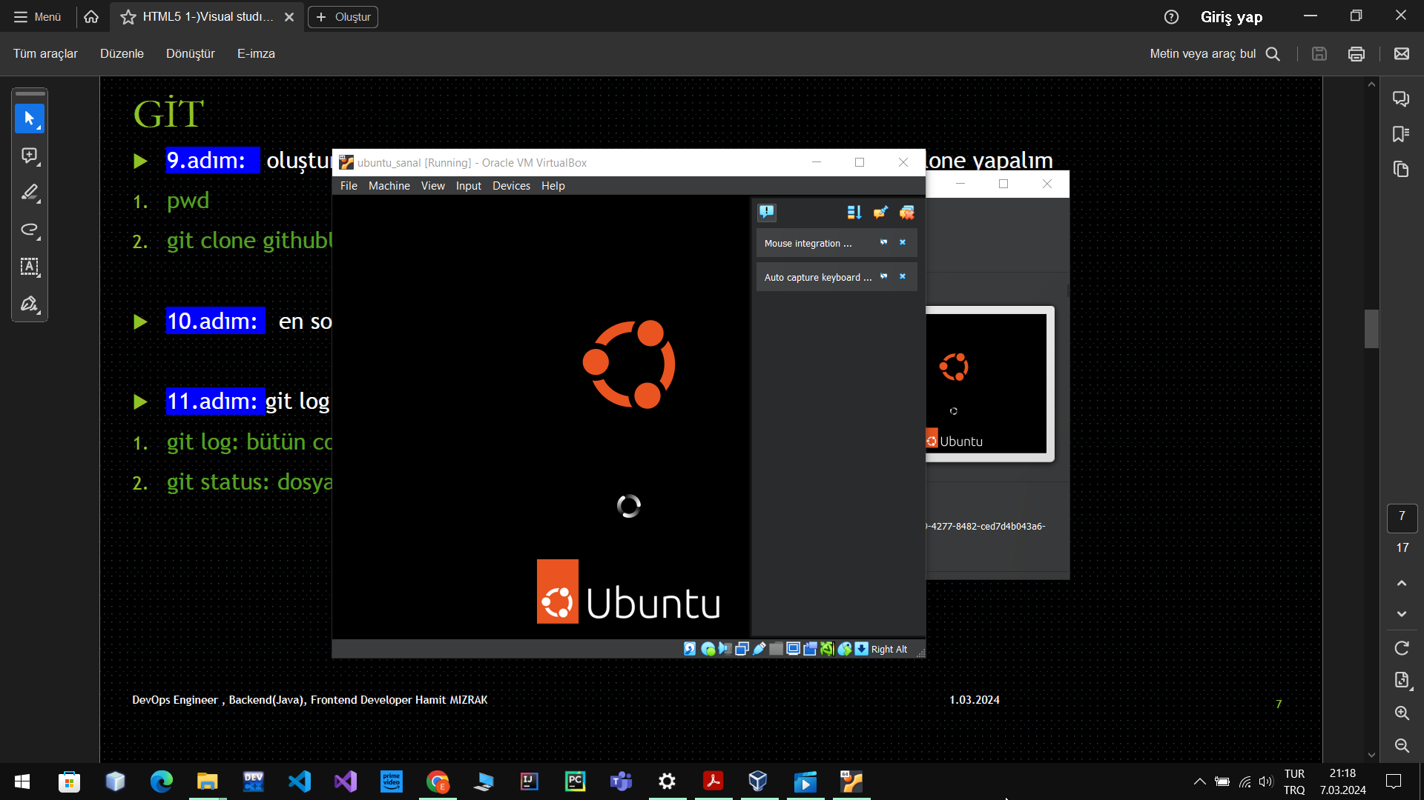
VirtualBox Ubuntu Kurulumu

Slide 4
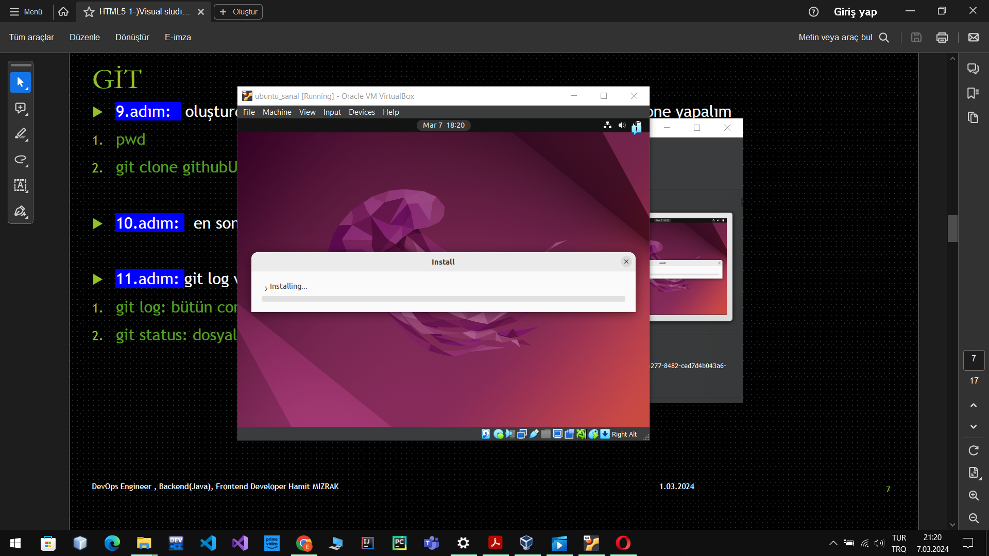
VirtualBox Ubuntu Kurulumu

Slide 5
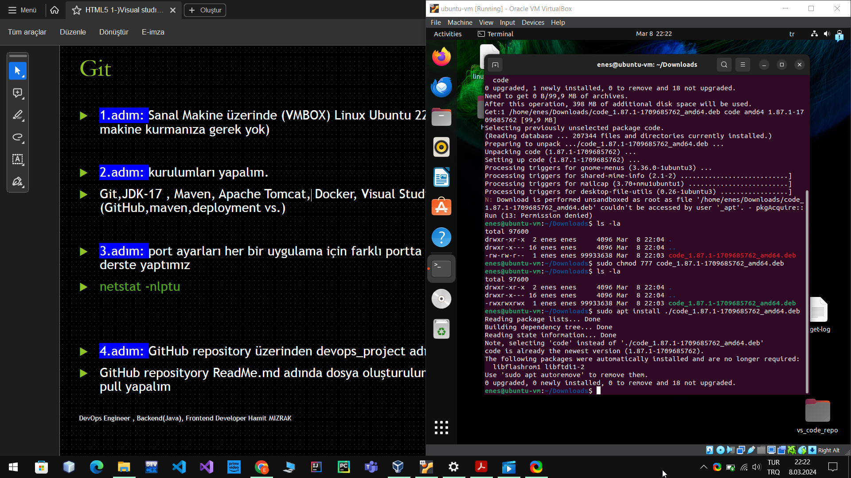
Ubuntu VS Code Kurulumu

Slide 6
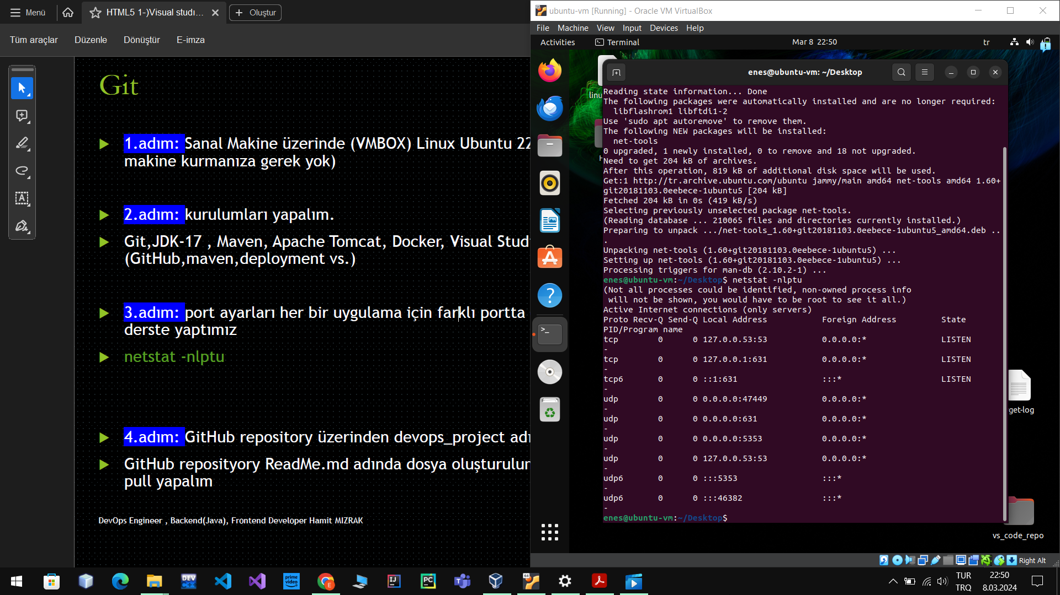
Netstat –ntlpu komutu

Slide 7
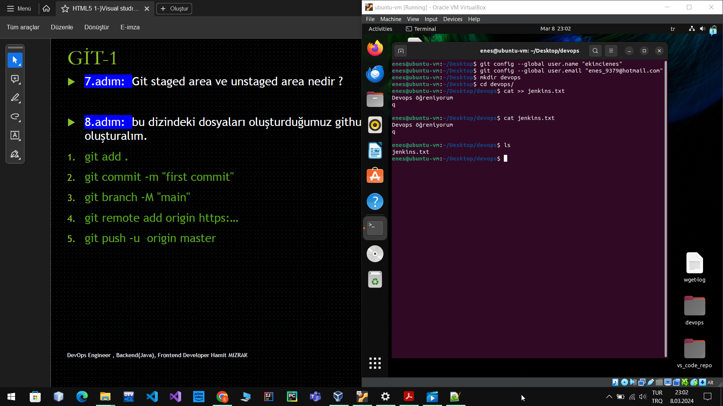
Jenkins.txt repoya pushlanması

Slide 8
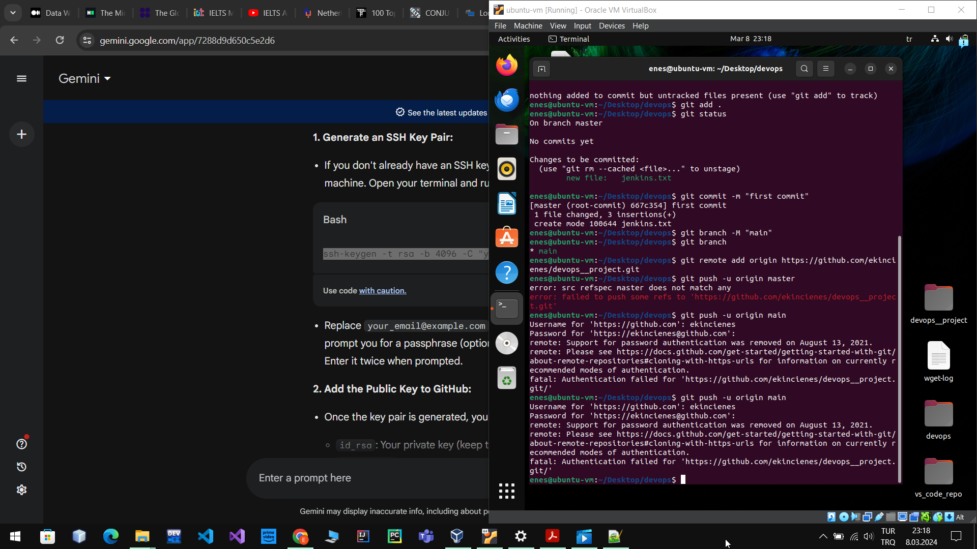
First Commit

Slide 9
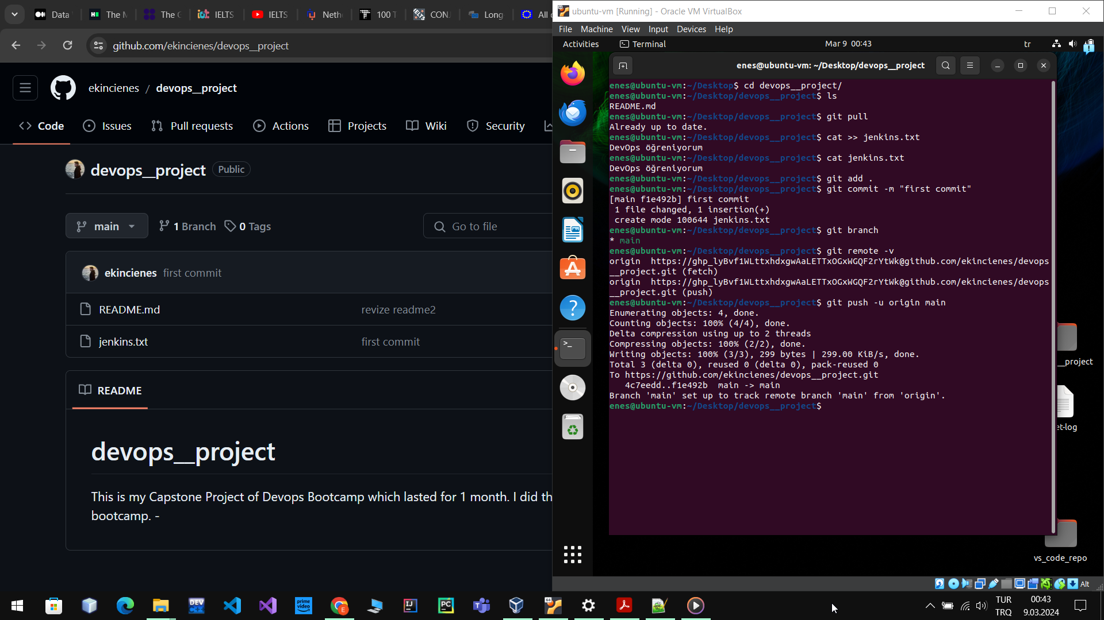
First Commit

Slide 10
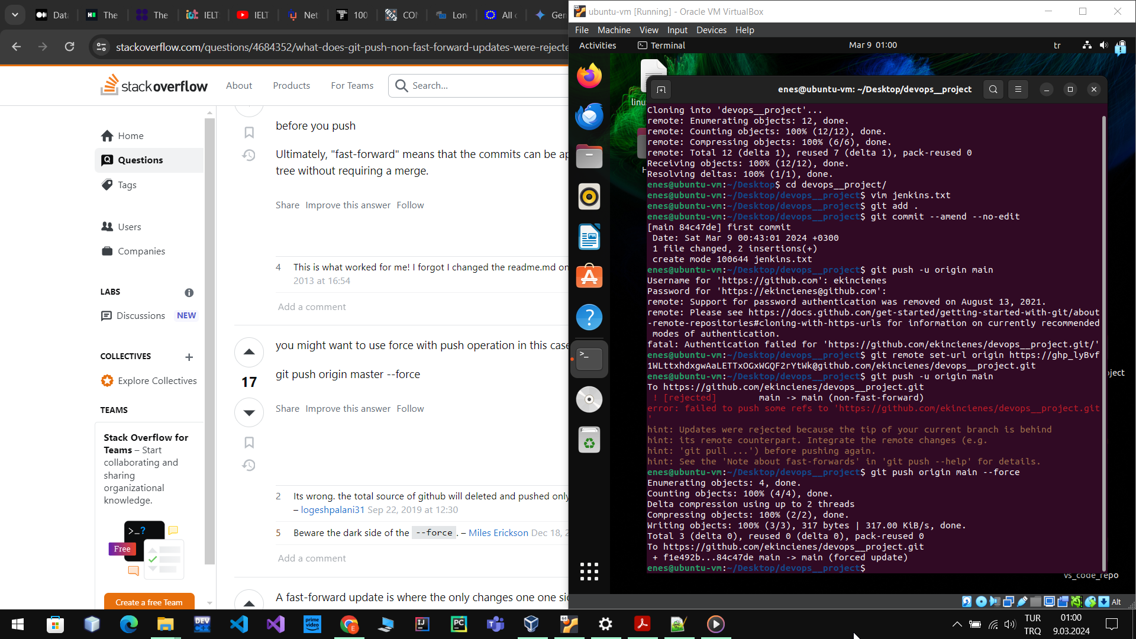
Git amend

Slide 11
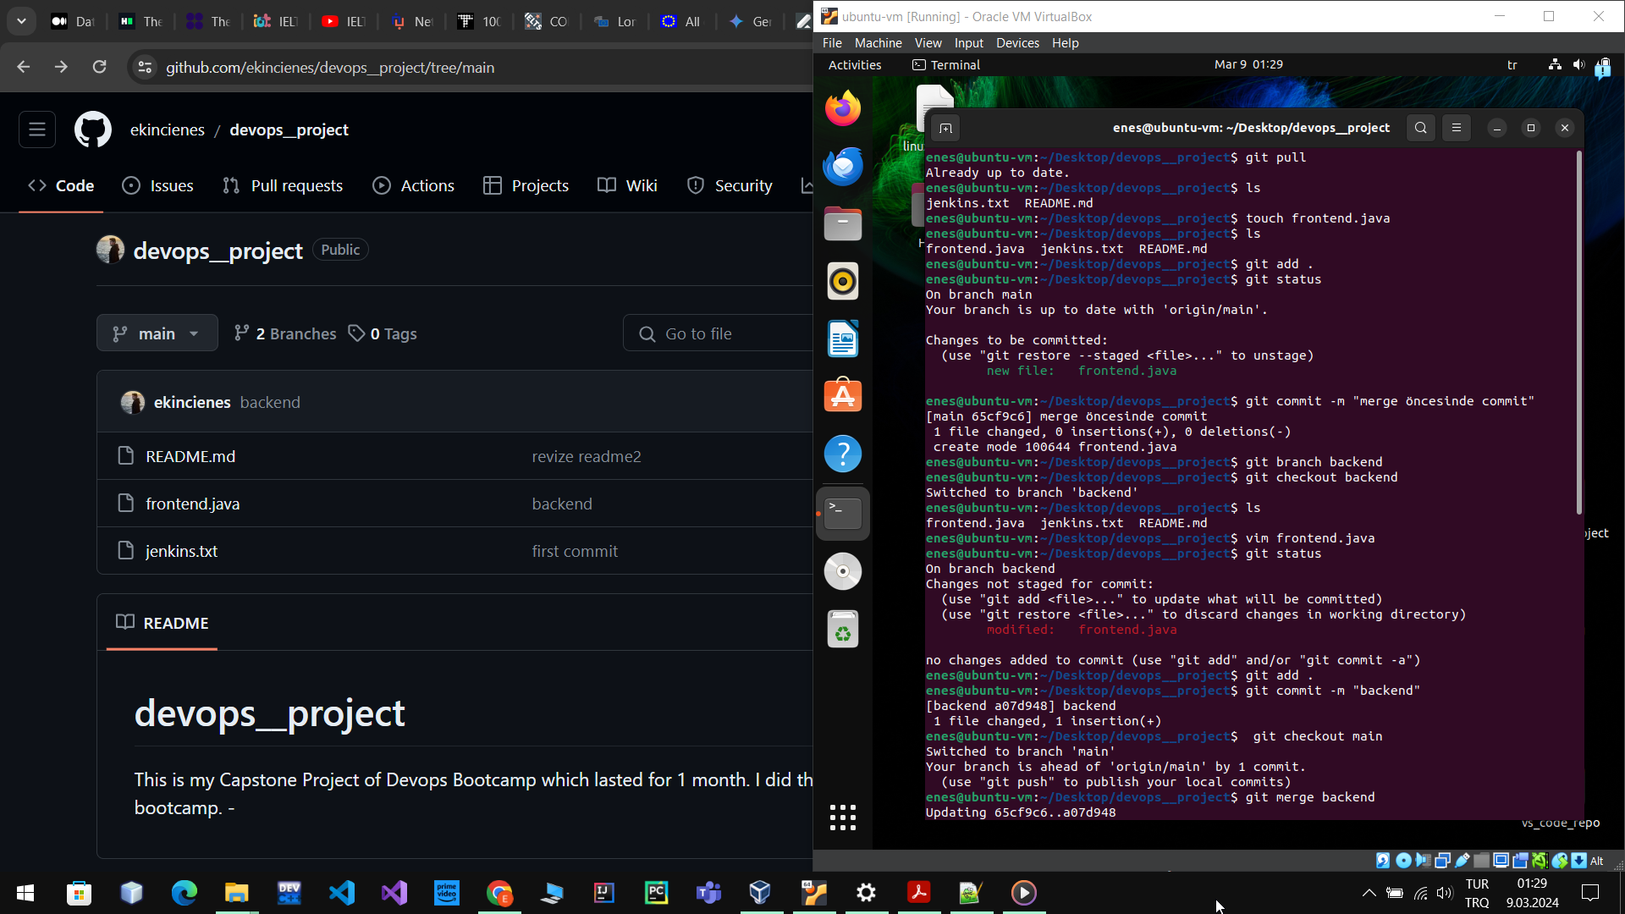
Git backend branch

Slide 12
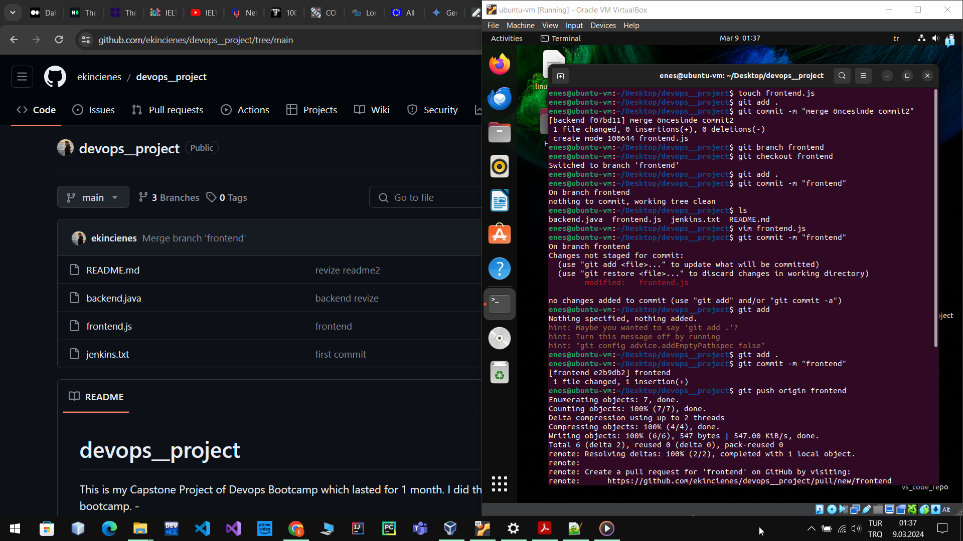
Git frontend branch

Slide 13
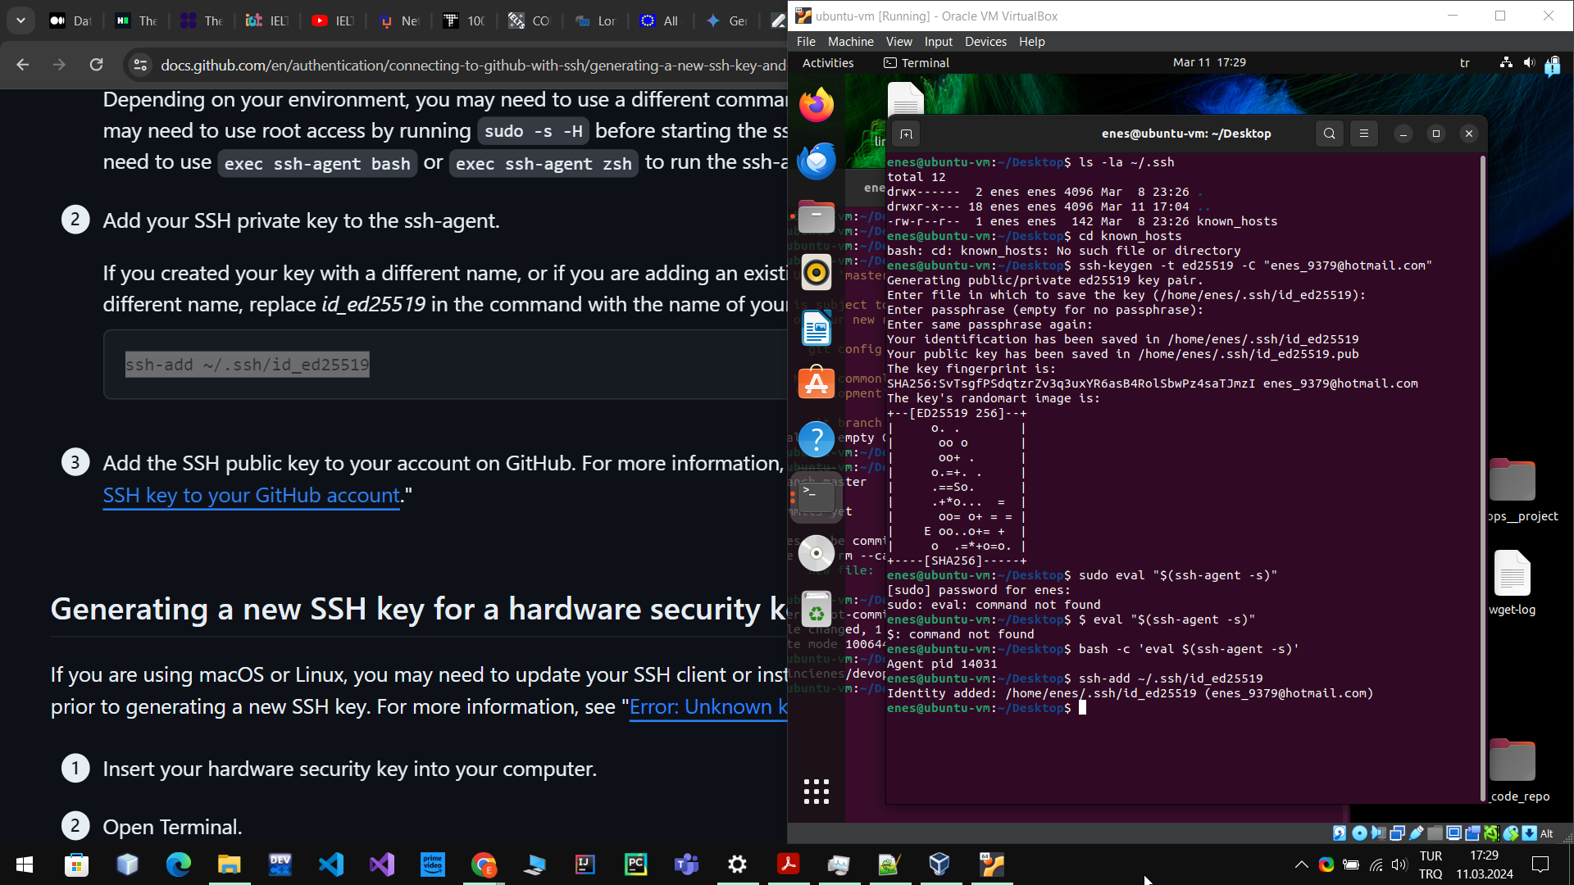
Github için SSH keyi oluşturma

Slide 14
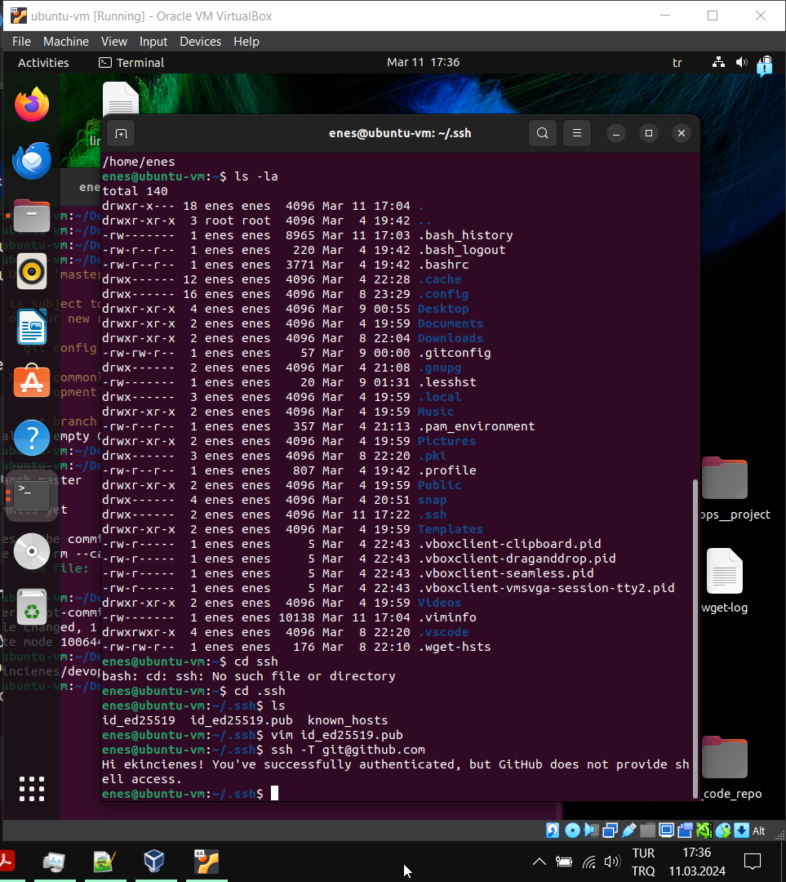
Github SSH-key connection success

Slide 15
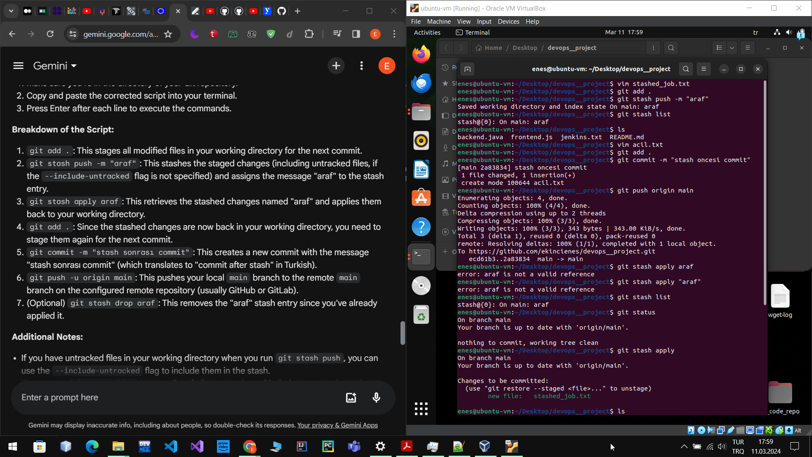
Git stash

Slide 16
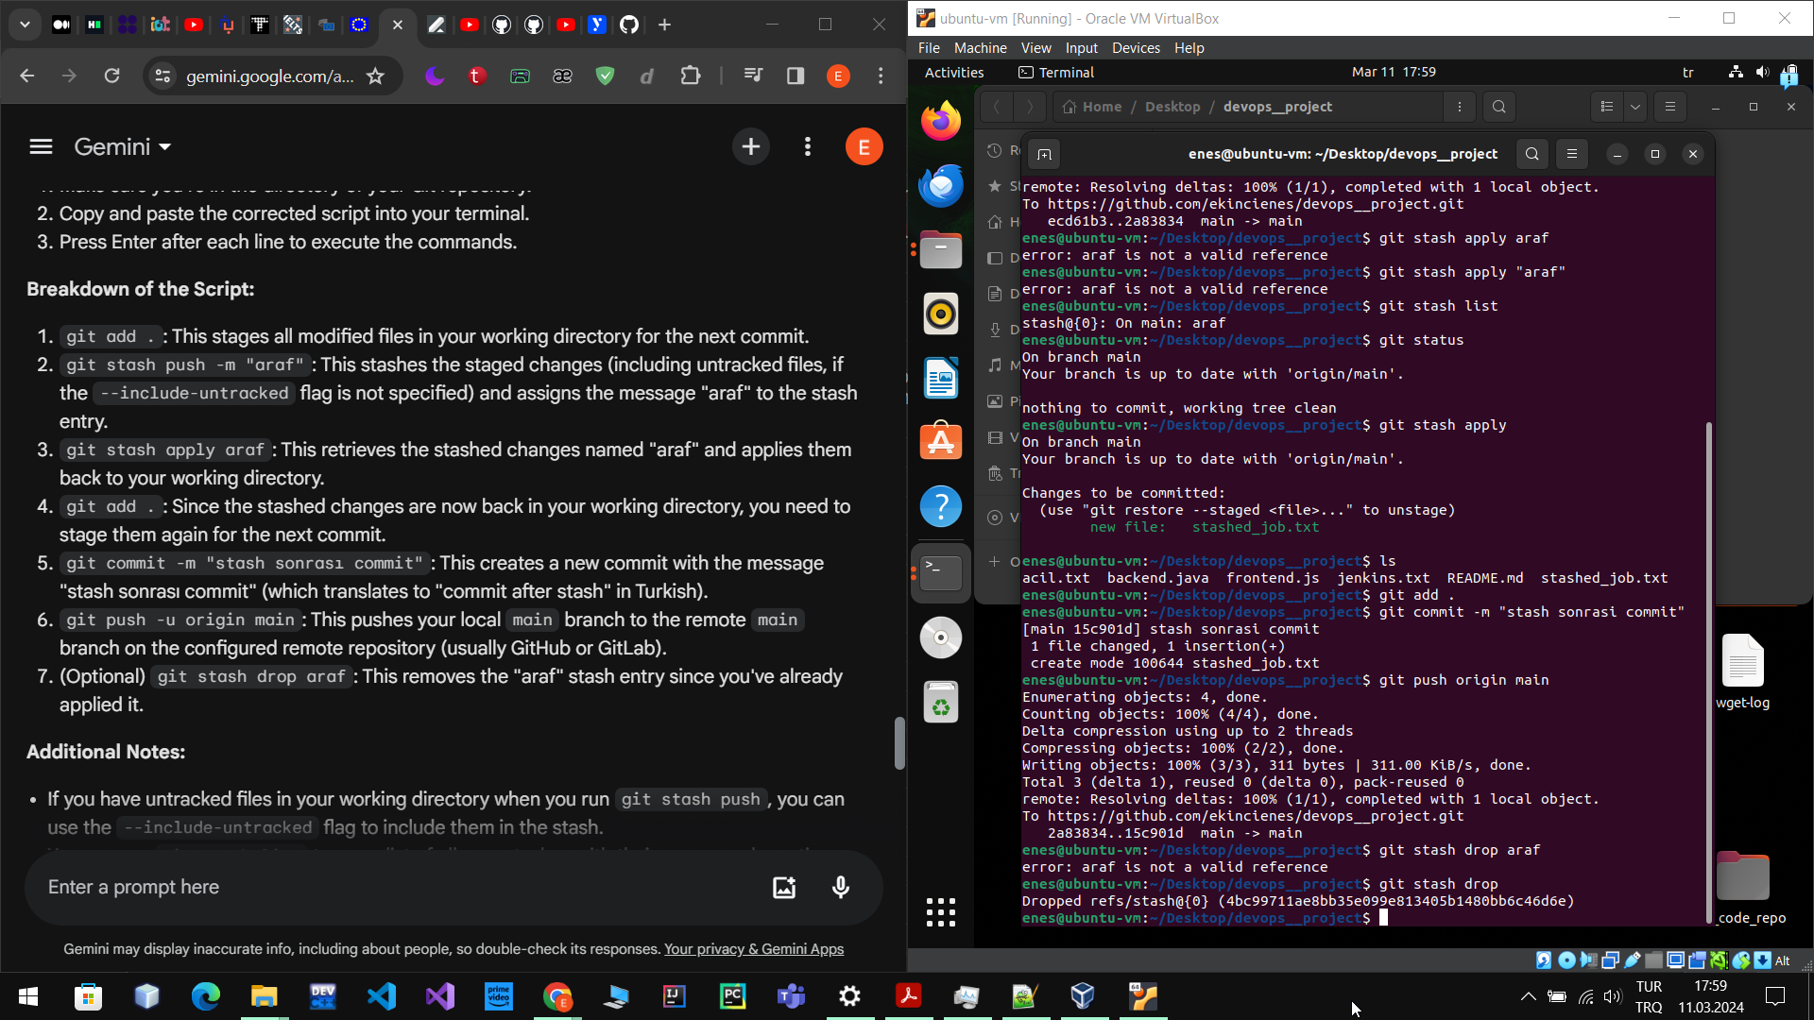
Git stash

Slide 17
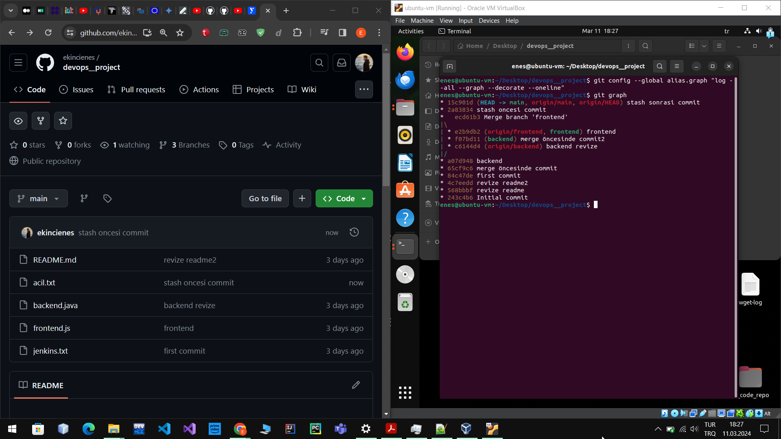
Git alias ‘graph’

Slide 18
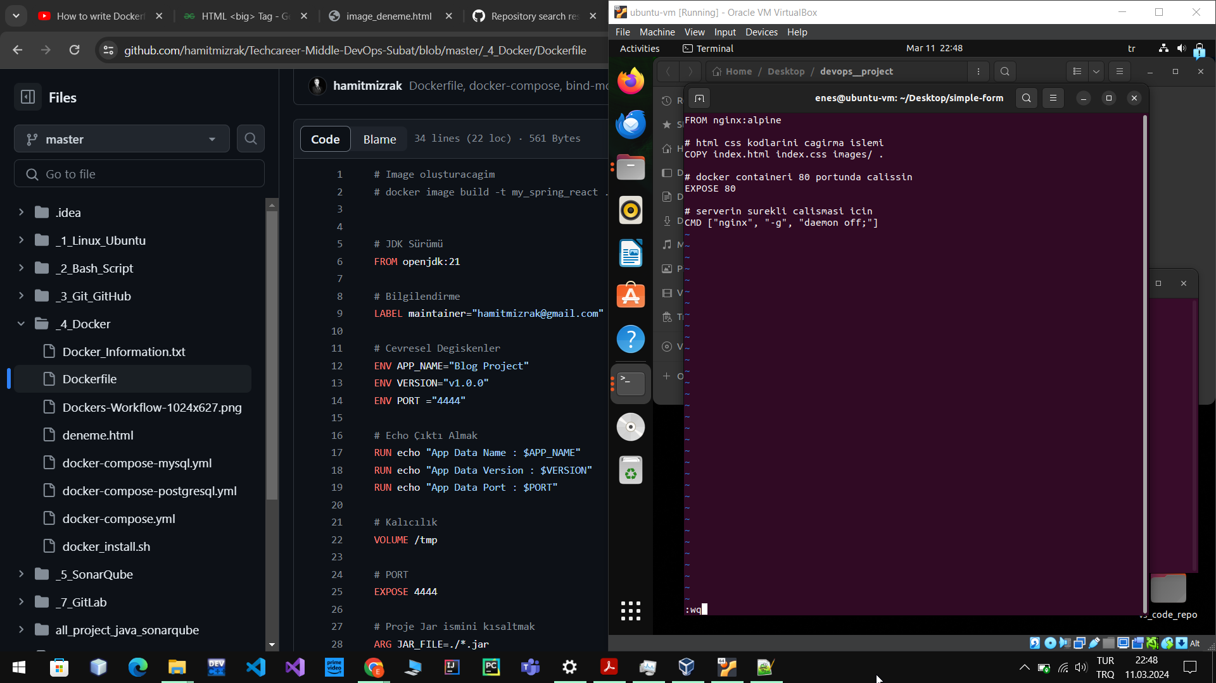
Dockerfile içeriği

Slide 19
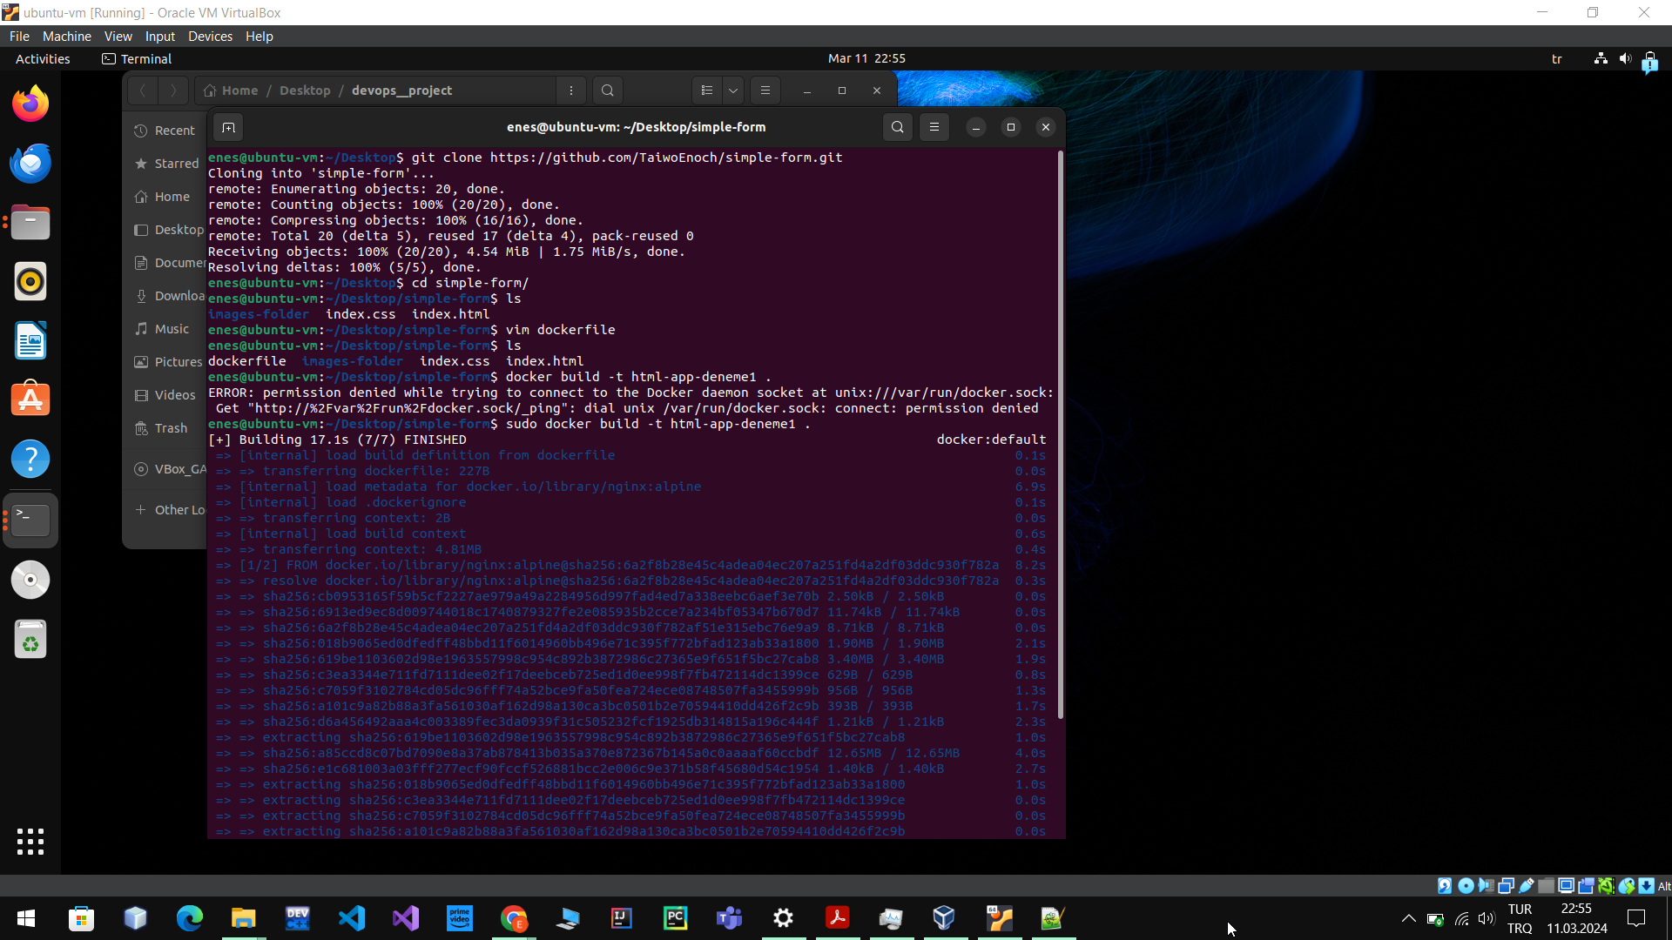
Dockerfile’dan image oluşturma işlemi

Slide 20
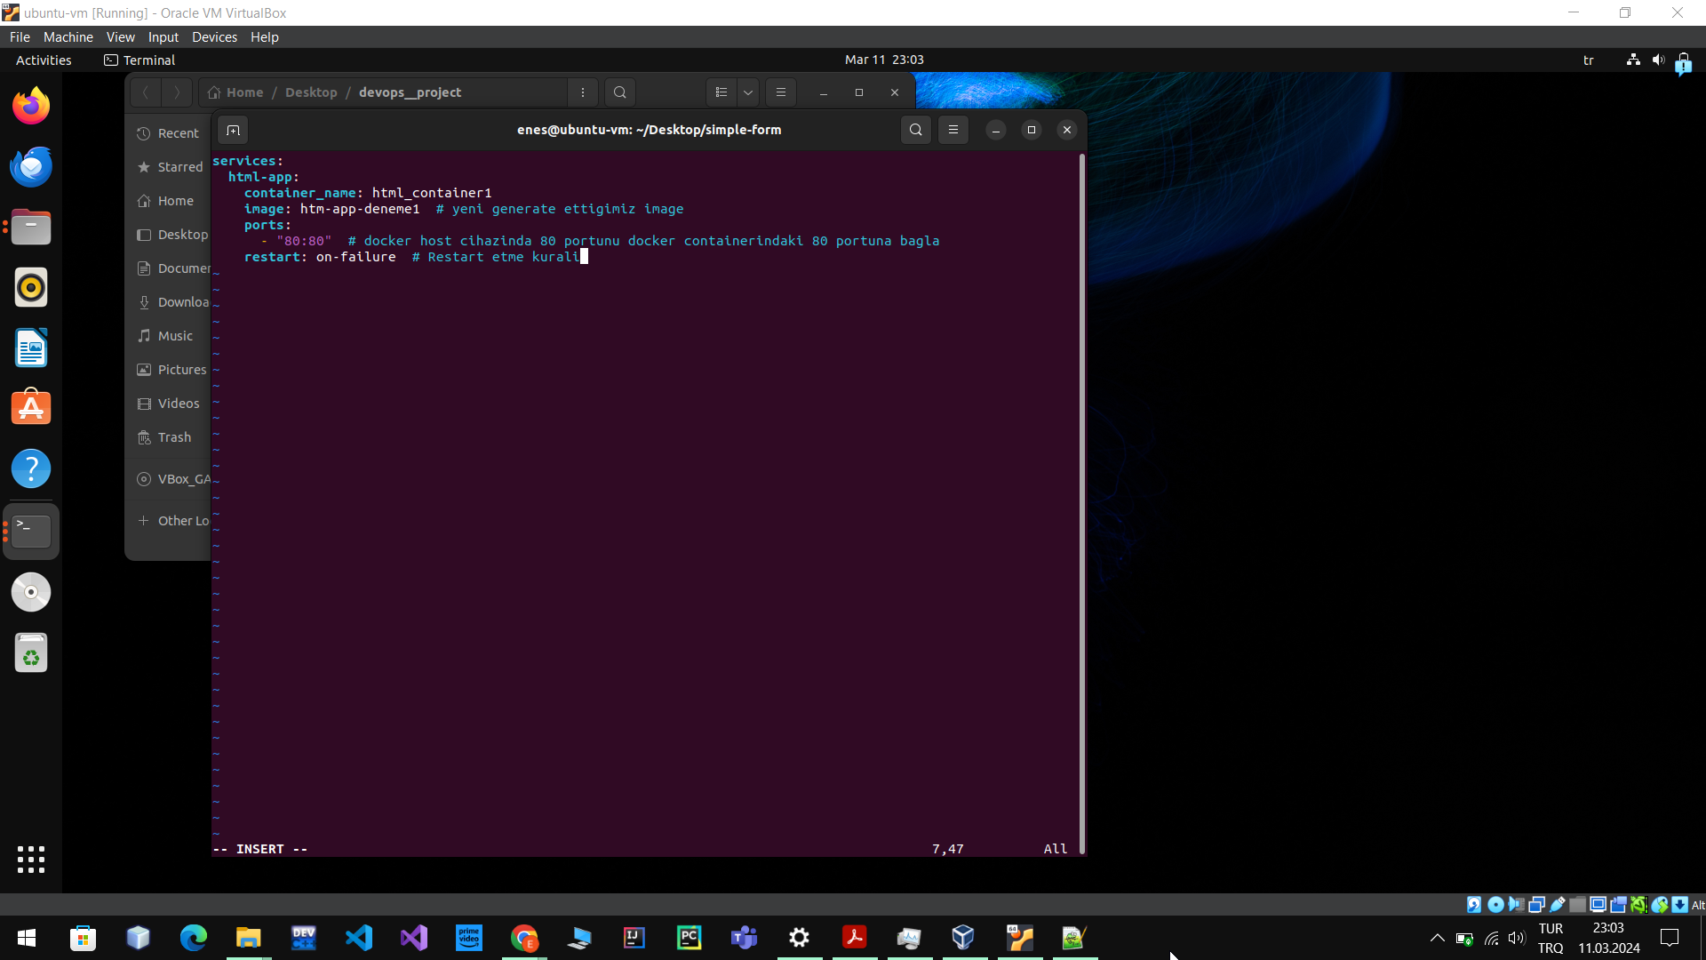
Docker-compose(oluşturduğumu image için)

Slide 21
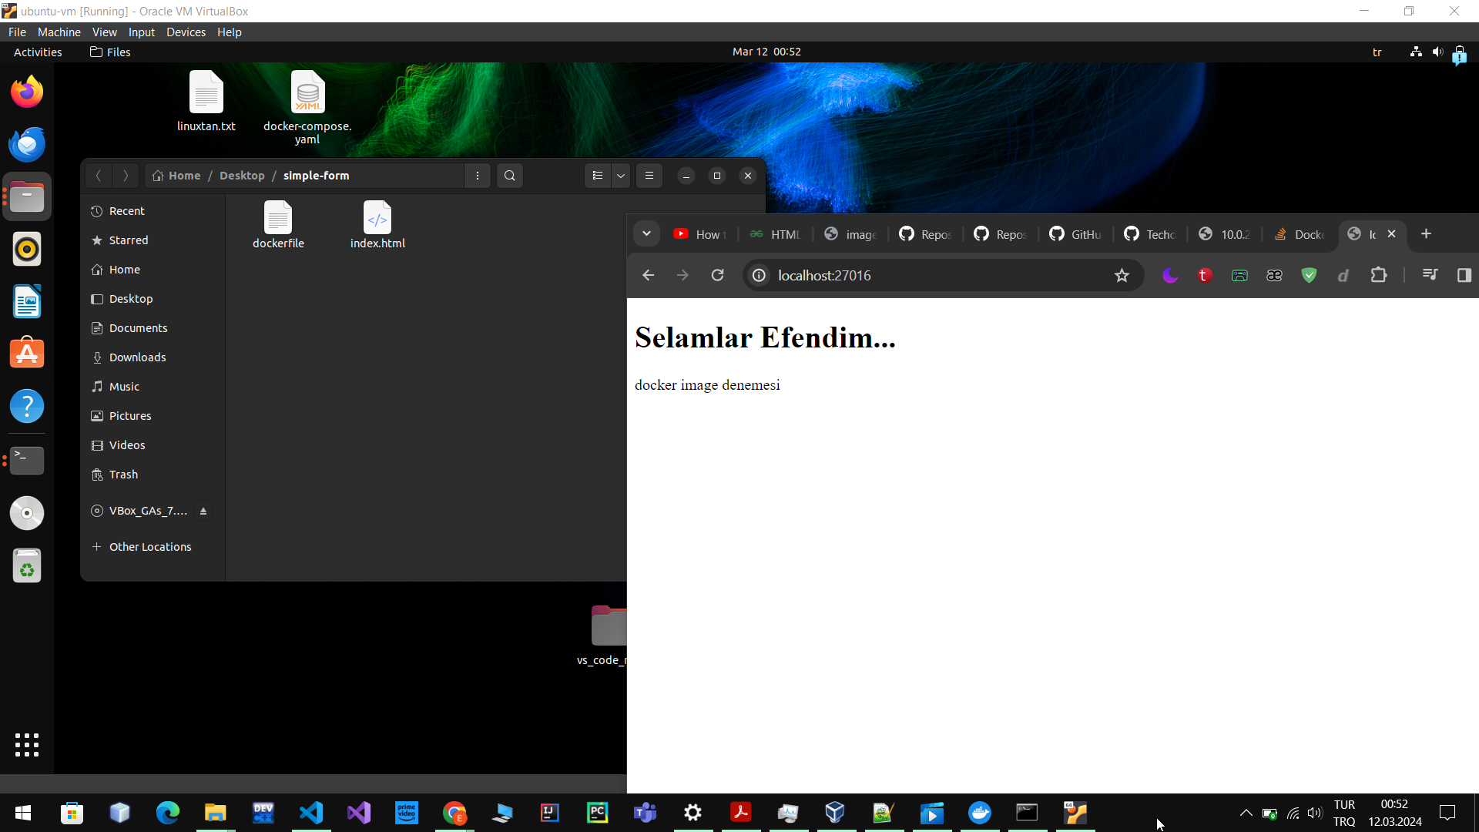
Oluşturduğumuz container

Slide 22
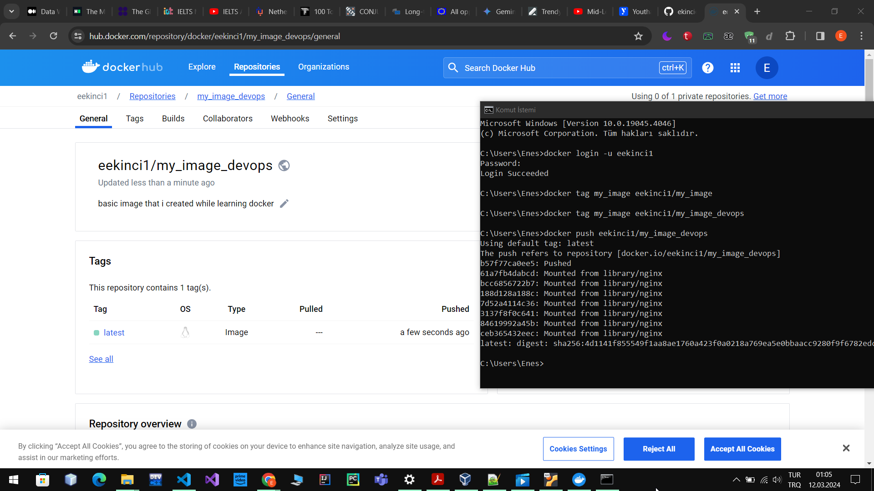
Image docker-huba push edilmesi

Slide 23
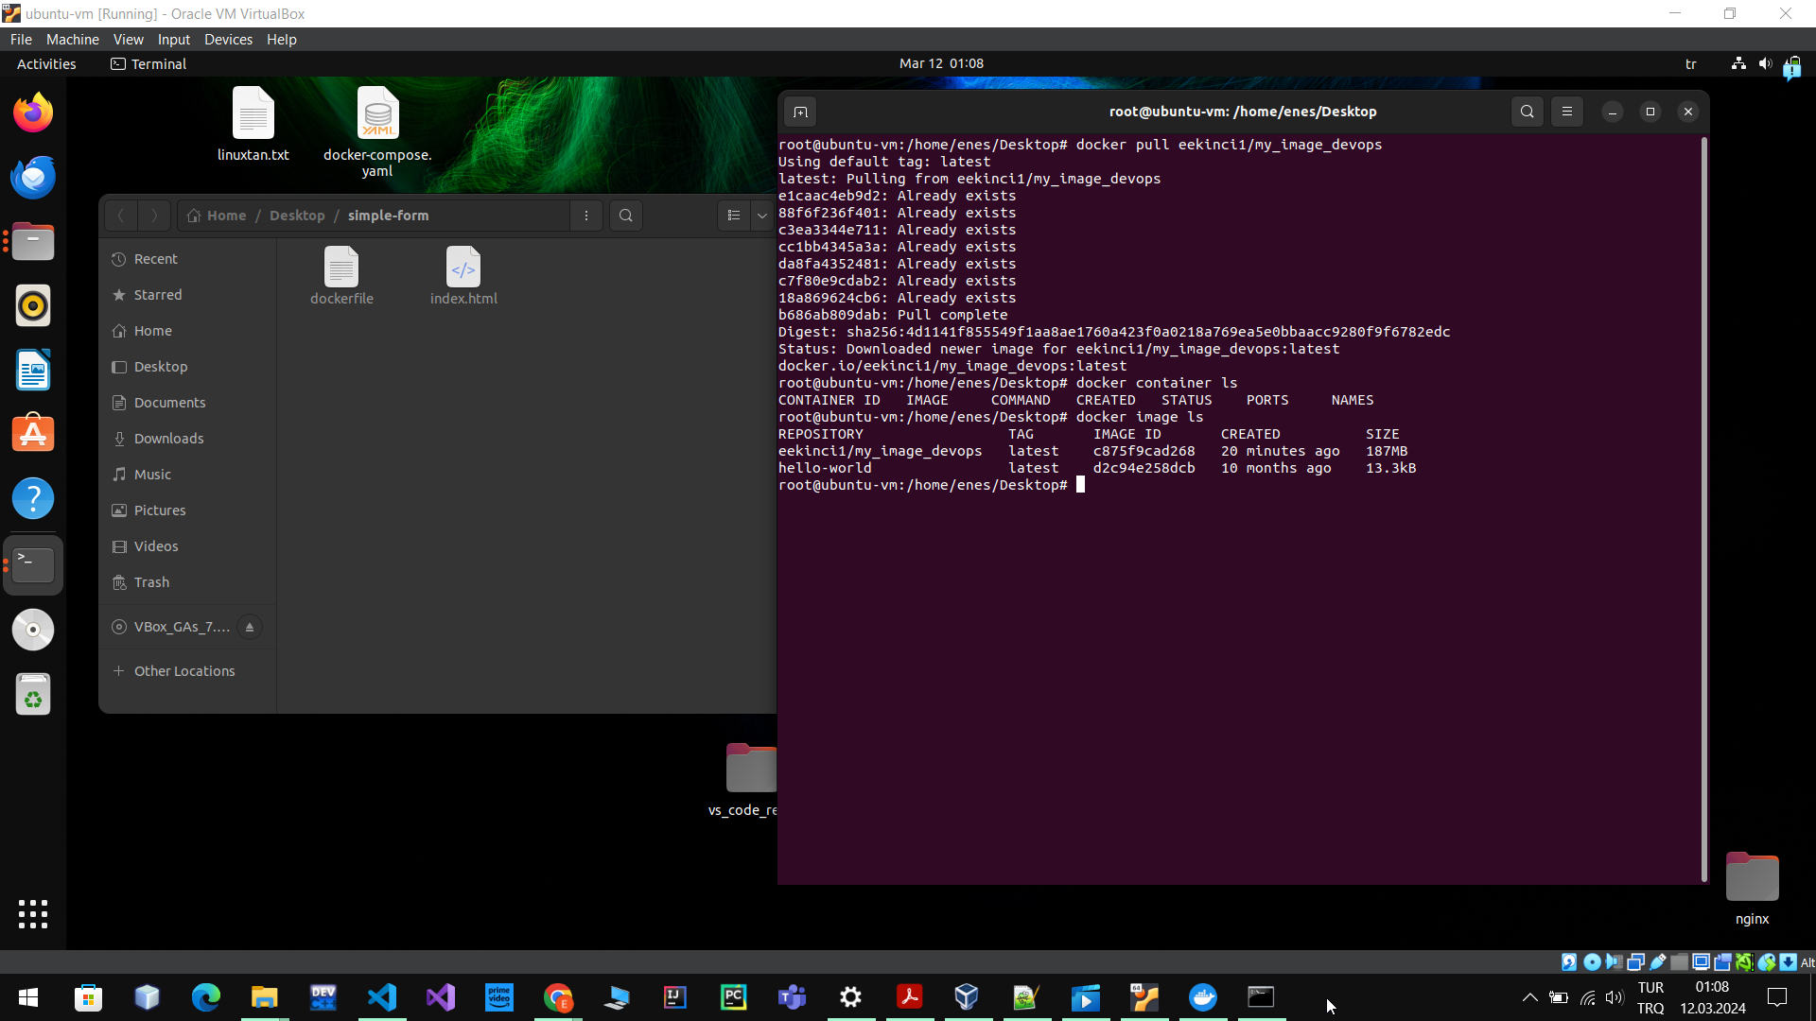
Image docker-hubdan pull edilmesi

Slide 24
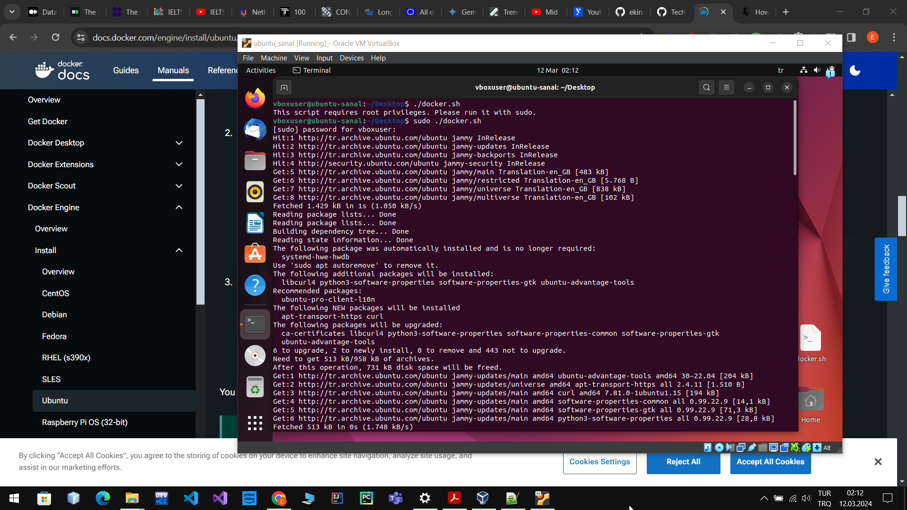
Docker.sh yüklemesi

Slide 25
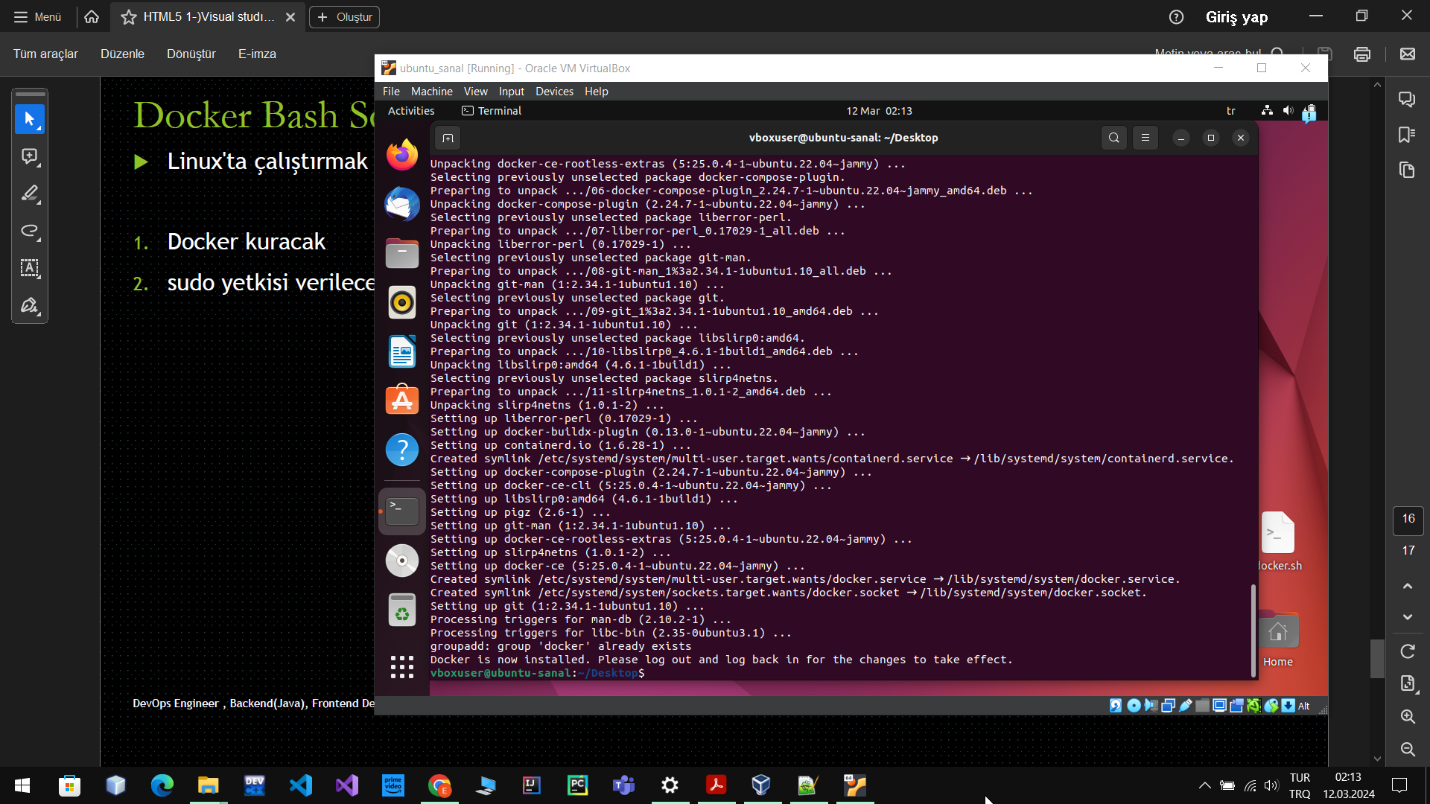
Docker.sh başarıyla yüklendi

Slide 26
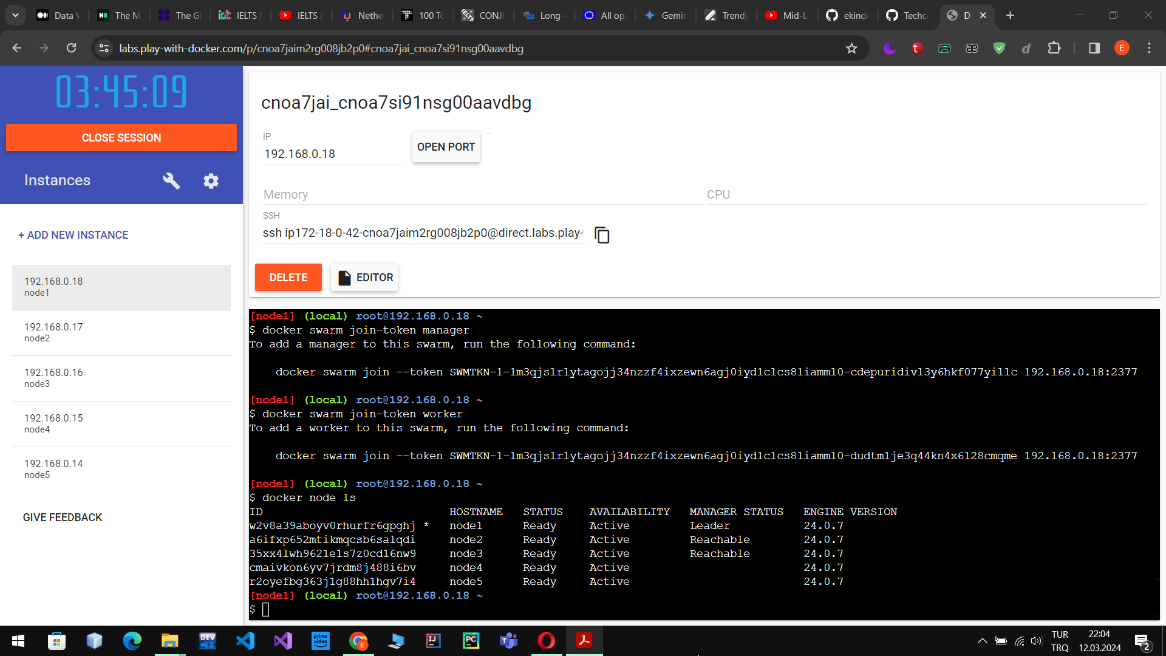
Docker swarm manager

Slide 27
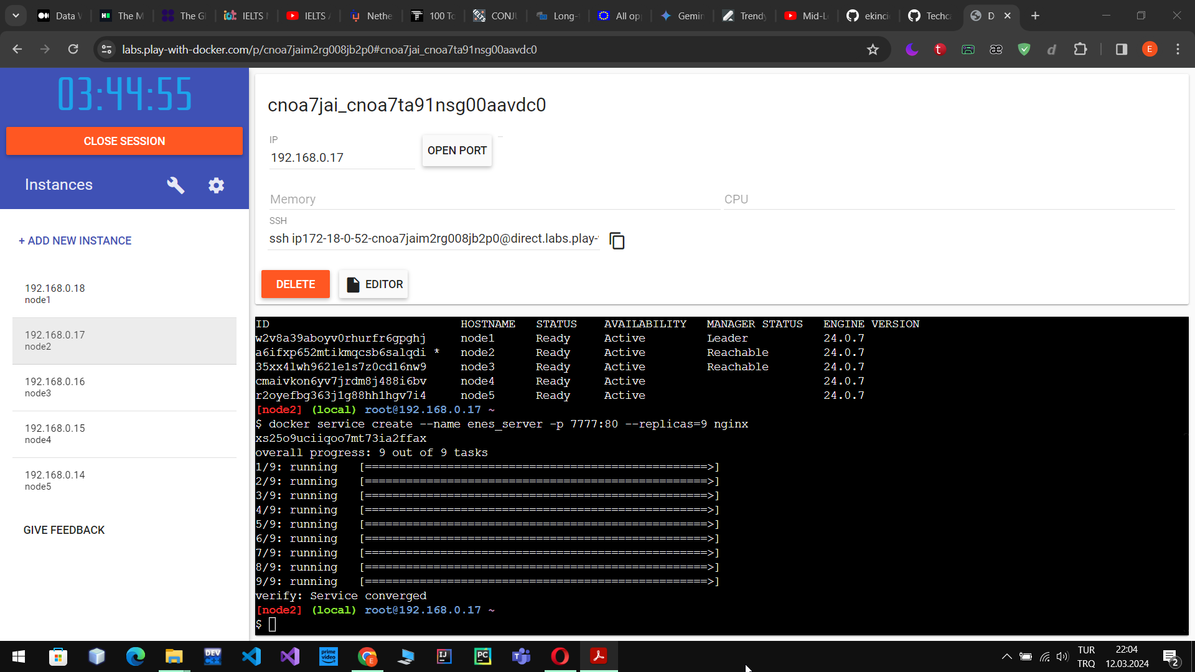
Docker swarm yedek manager 1

Slide 28

Docker swarm yedek manager 2

Slide 29

Docker swarm worker 1

Slide 30
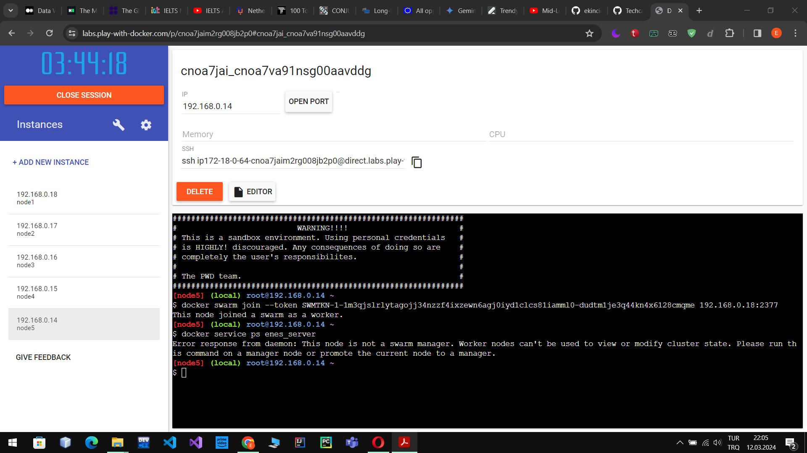
Docker swarm worker 2

Slide 31
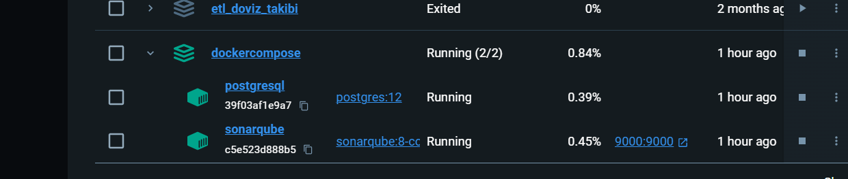
Sonarqube docker-compose up

Slide 32
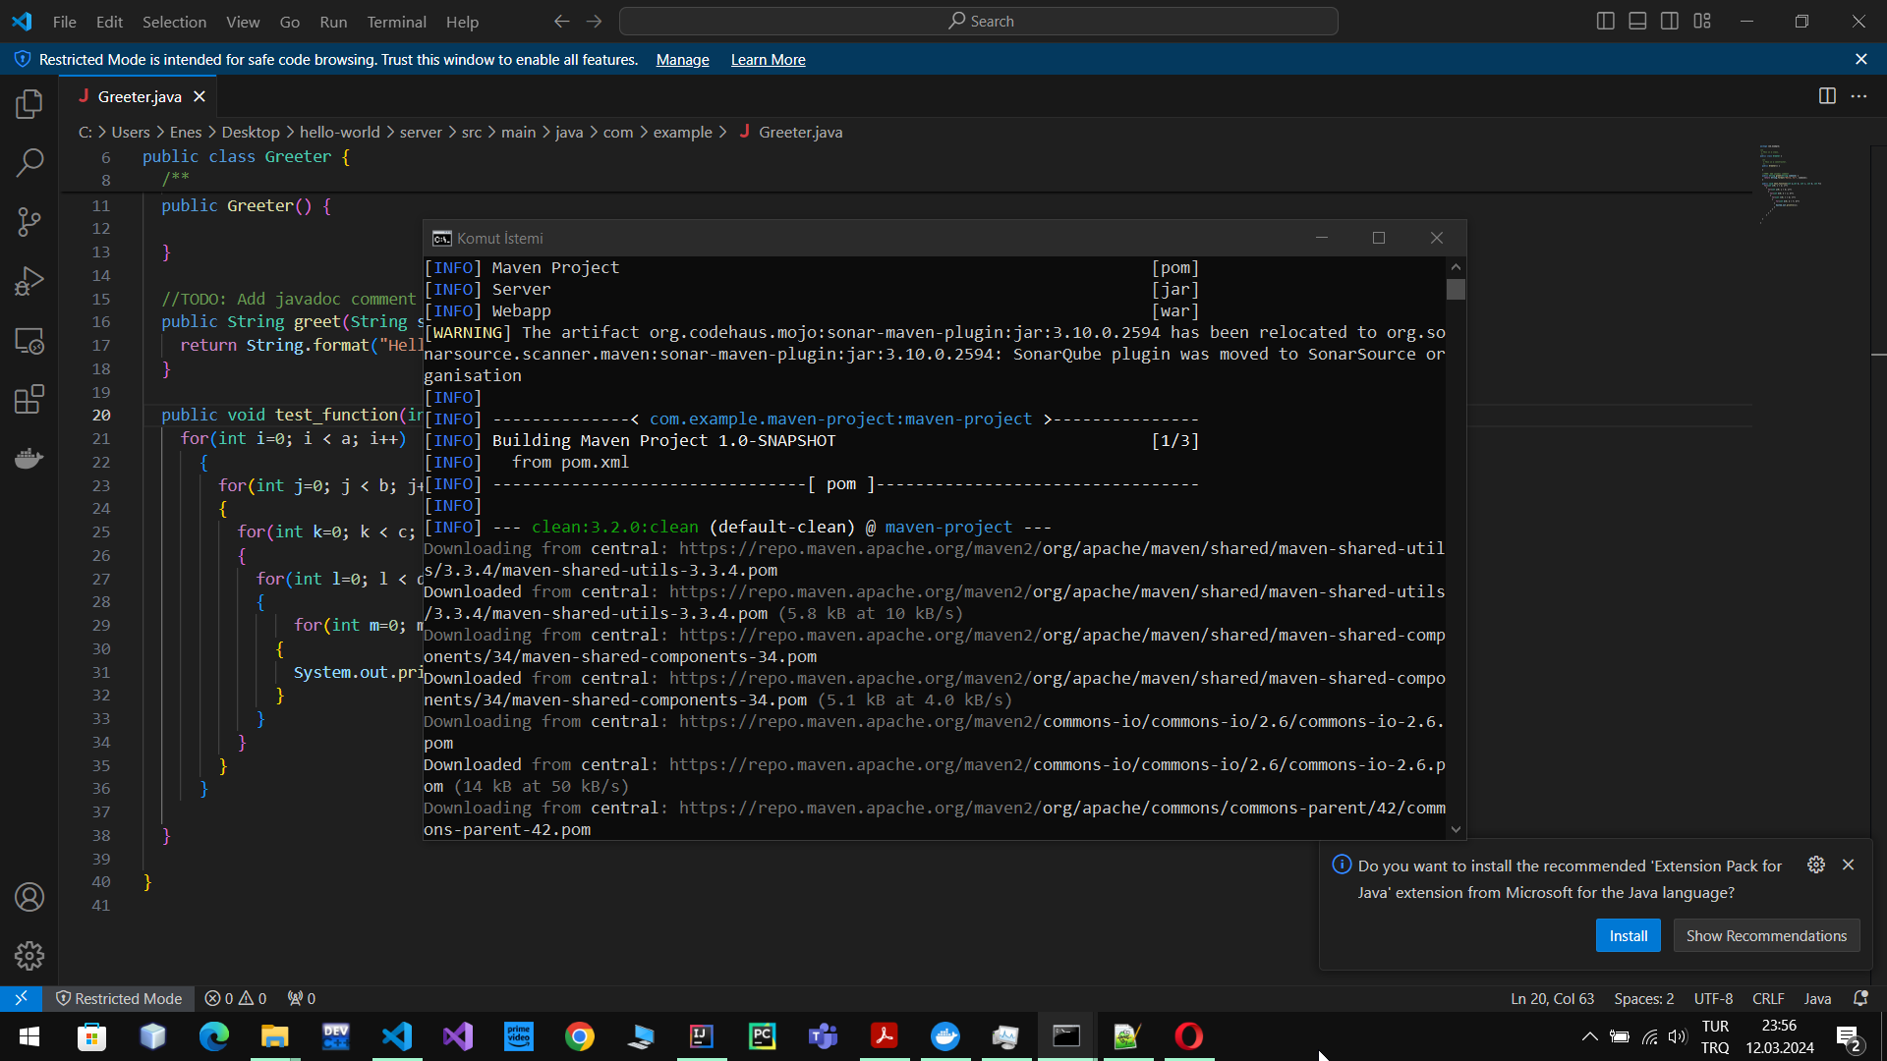
Sonarqube terminalden run etme 1

Slide 33
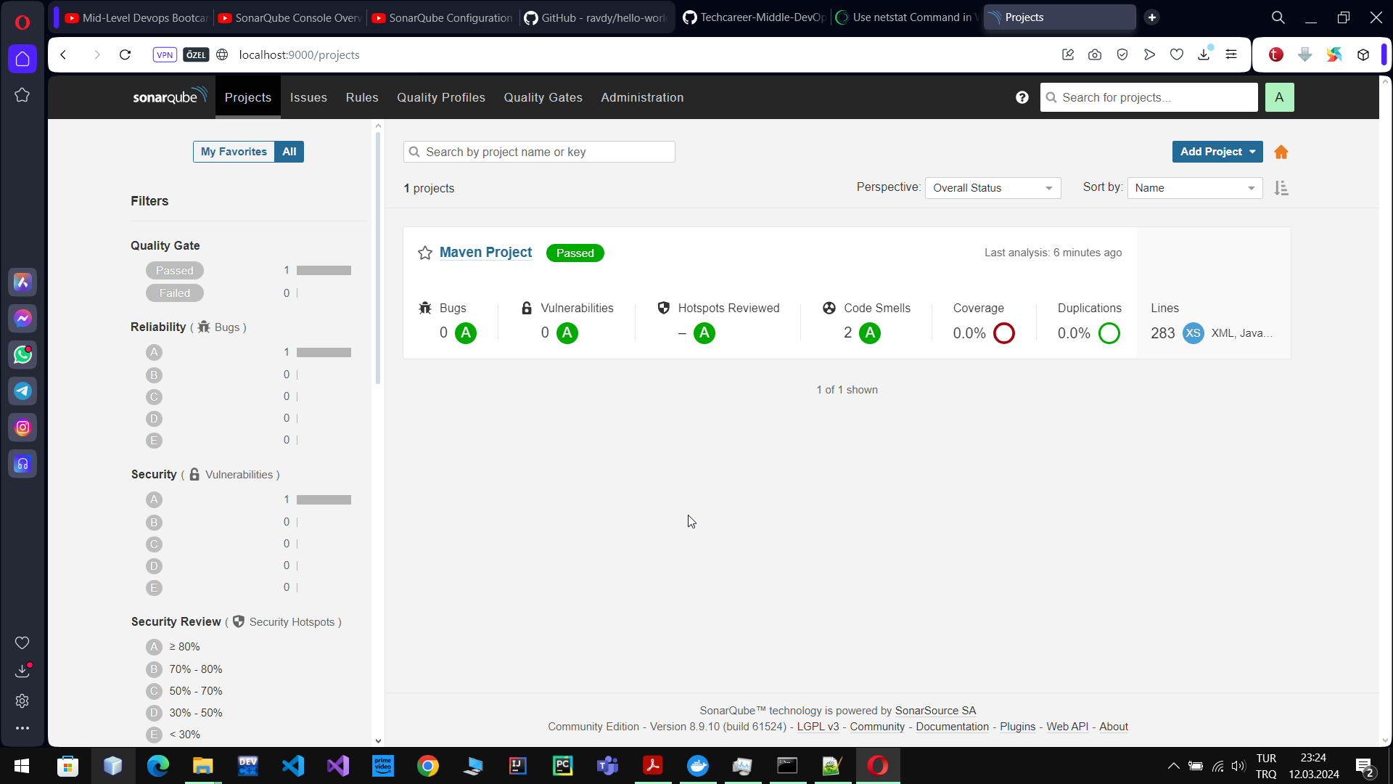
Sonarqube Proje 1

Slide 34
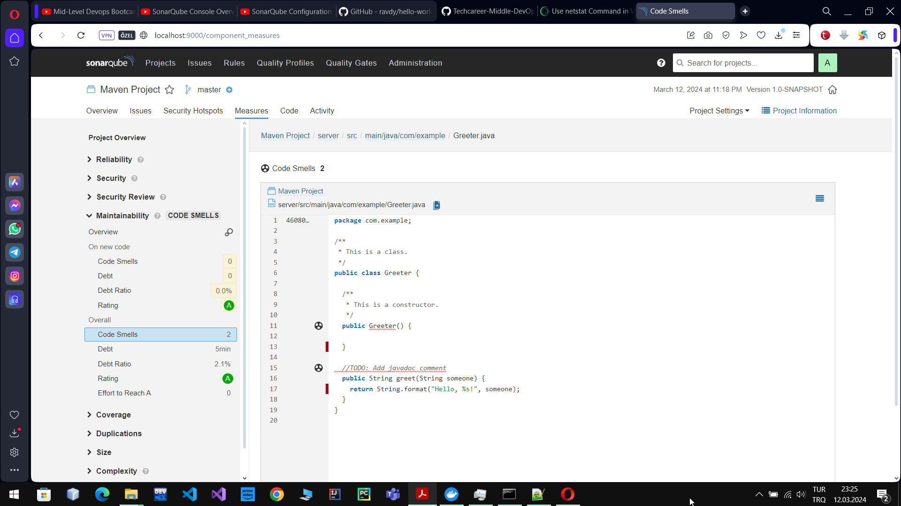
Sonarqube Code Smell 1

Slide 35
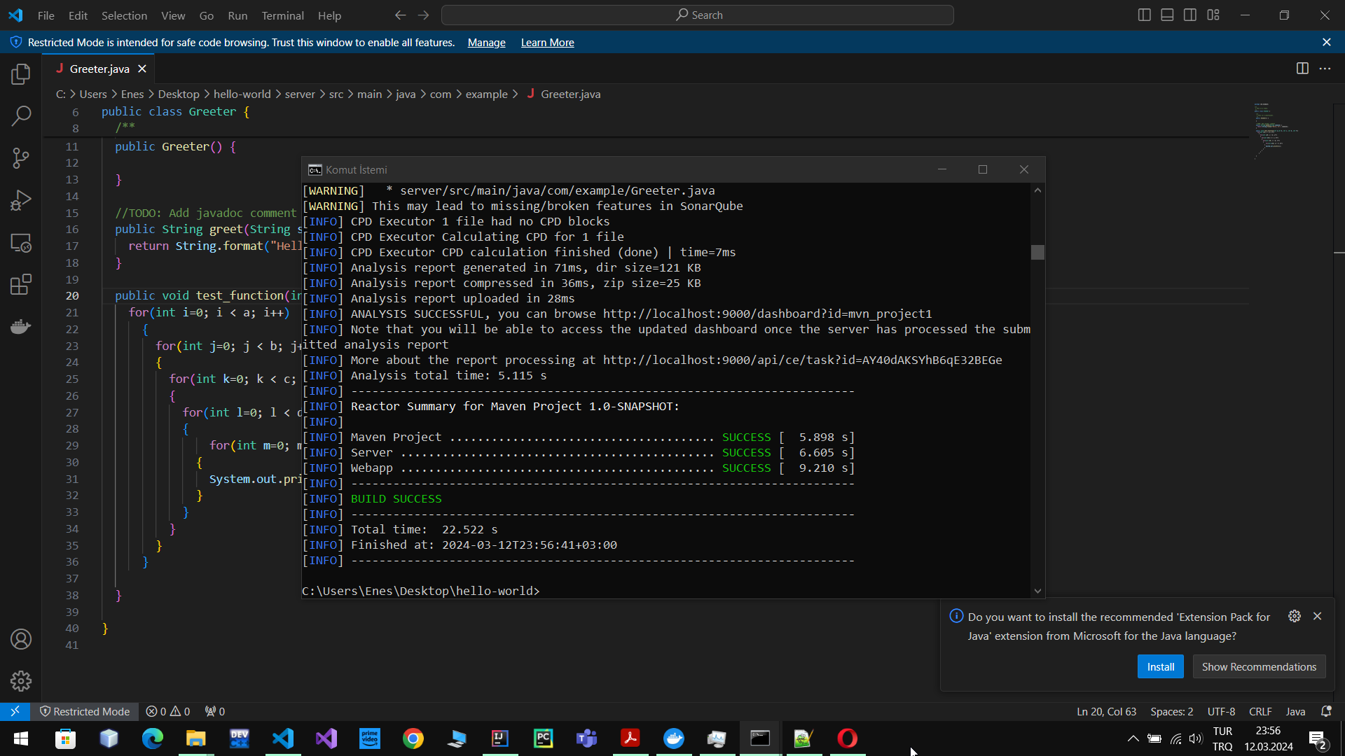
Sonarqube terminalden run etme 2

Slide 36
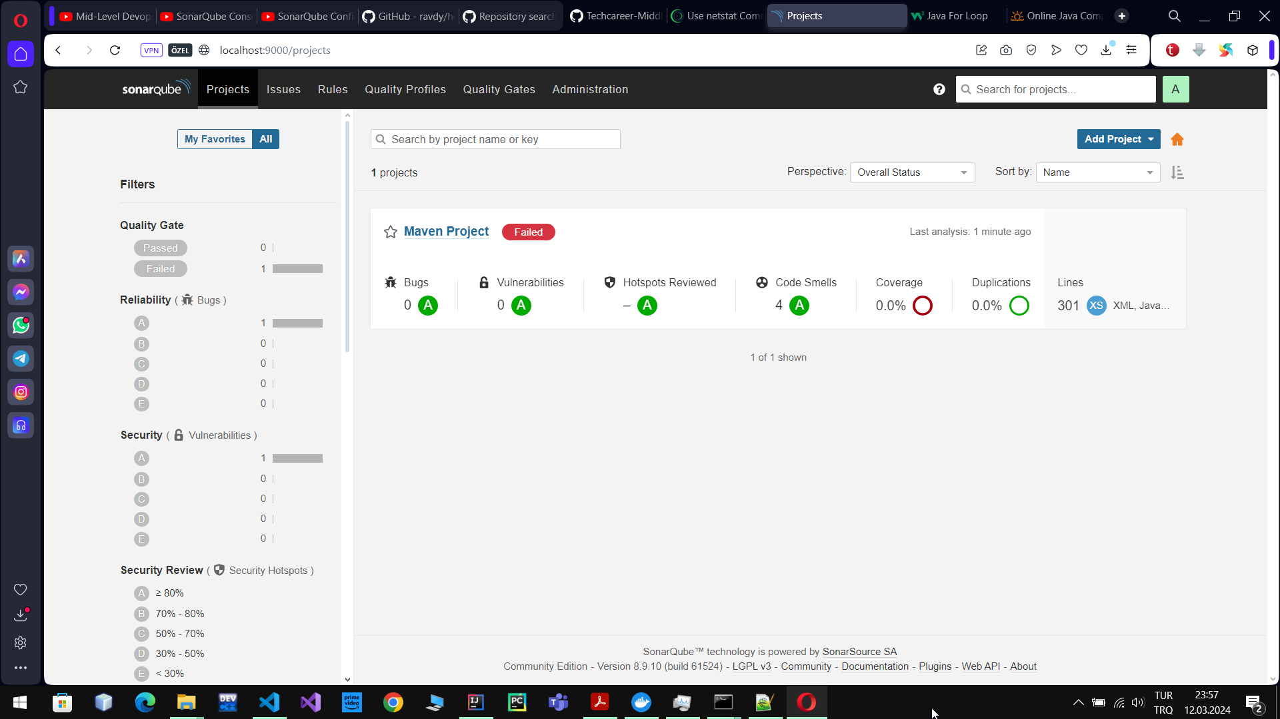
Sonarqube proje 2

Slide 37
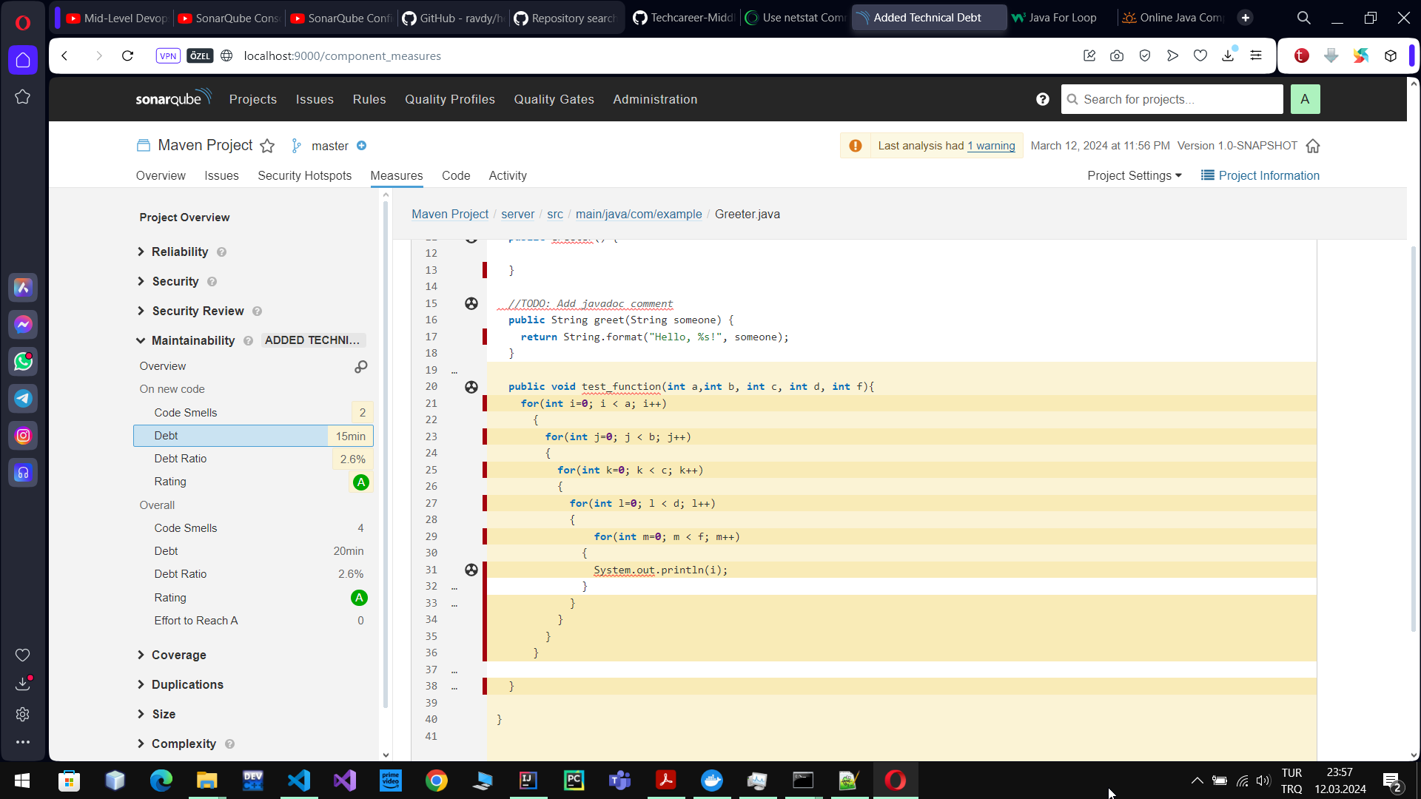
Sonarqube Code Smell 2

Slide 38
Başlık Ekleyiniz

